Slide 1















INSTITUTO SUPERIOR POLITÉCNICO DO BIÉ DEPARTAMENTO DE ENGENHARIAS
Eng. José Chicote Anabela T.N Faustino

Slide 2















Slide 3



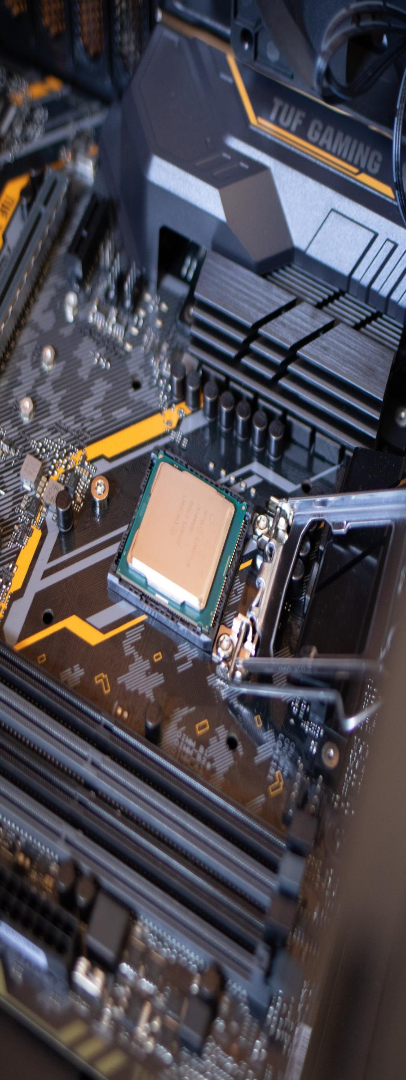
A memória permanente em armazenar dados
secundária
é um tipo um computador. que
de armazenamento Ela é usada para
não são necessários para o
processamento imediato.

Slide 4




discos de estado sólido(SSD)
Discos Rígidos(HD)
Os discos rígidos são dispositivos de armazenamento de dados magnéticos.
são dispositivos de armazenamento de
memória não-volátil, mas utilizam mecanismos bem diferentes dos HDDs. Neste caso, os
discos magnéticos dão lugar a circuitos elétricos que registram as informações, ao modificar a resistência dos chips conhecidos por memória Flash, gerando assim os bits de dados.

Slide 5

Barramentos
Na arquitetura de computadores , um barramento é um sistema de comunicação que transfere dados entre componentes dentro de um computador ou entre computadores.

Slide 6
Tipos de Barramentos
Barramento de Dados: Transporta dados entre a CPU e a memória.
Barramento de Endereços: Permite que a CPU identifique o local exato na memória ou no dispositivo onde os dados devem ser lidos ou gravados.
Barramento de Controle: Coordenam as operações, como leitura ou escrita.

Slide 7


Slide 8
2. Funcionamento do SSD (Solid State Drive)
O SSD é uma tecnologia mais recente que (semelhante a um pendrive), sem partes móveis.
armazena dados em memória flash
Como Guarda: Os dados são guardados em chips de memória eletrônica (semelhante a um pendrive gigante), sem nenhuma peça móvel.
Como Acessa: Um controlador (o gerente eletrônico) sabe o endereço exato de cada dado nos chips. Ele acessa a informação instantaneamente, sem ter que esperar nada se mover. Isso torna a leitura e a escrita muito mais rápidas.

Slide 9
3. Funcionamento dos Barramentos
O barramento de memória funciona como uma espécie de “ponte” entre a memória RAM e o processador. Ele é responsável por controlar a comunicação entre esses dois
componentes, permitindo que o processador acesse os dados armazenados na memória de forma rápida e eficiente

Slide 10
O HDD é a tecnologia mais antiga. Ele funciona com discos magnéticos que giram em alta velocidade e um braço mecânico (semelhante a um toca-discos) que lê os dados. VANTAGENS
VANTAGENS E DESVANTAGENS DO SSD HDD E BARRAMENTOS
Preço por GB: É muito mais barato para armazenar grandes volumes de dados (como 2TB, 4TB ou mais).
Vida útil de armazenamento: Se ficar desligado guardado na gaveta, tende a reter os dados por mais tempo que um SSD

Slide 11
DESVANTAGENS
VANTAGENS E DESVANTAGENS DO SSD HDD E BARRAMENTOS
Lentidão: O tempo de leitura e escrita é baixo, o que faz o Windows e programas demorarem a abrir.
Fragilidade: Como possui peças móveis, qualquer queda ou impacto com o computador ligado pode corromper os dados.
Barulho e Calor: Ele vibra, faz um ruído característico e esquenta mais.

Slide 12
VANTAGENS E DESVANTAGENS DO SSD HDD E BARRAMENTOS
O SSD é a tecnologia moderna. Ele não possui peças móveis; os dados são armazenados em chips de memória flash (semelhante a um pen drive gigante).
VANTAGENS
Velocidade Extrema: Um SSD simples é, no mínimo, 10 vezes mais rápido que um HDD. O computador liga em segundos.
Resistência Física: Como não tem agulha nem discos, é muito mais resistente a quedas e movimentos bruscos.
Silencioso: Não emite nenhum som e consome menos energia, aumentando a bateria de notebooks.

Slide 13
VANTAGENS E DESVANTAGENS DO SSD HDD E BARRAMENTOS
DESVANTAGENS
Custo: Ainda é mais caro que o HDD quando falamos de capacidades muito altas (acima de 2TB).
Ciclos de Escrita: As memórias flash têm um limite de quantas vezes podem ser gravadas, embora para um usuário comum isso demore muitos anos para ser um problema.

Slide 14
VANTAGENS E DESVANTAGENS DO SSD HDD E BARRAMENTOS
Os barramentos são os "caminhos" ou estradas eletrônicas que permitem que os componentes de um computador (processador, memória e periféricos) conversem entre si.
VANTAGENS
Velocidade Extrema: Um SSD simples é, no mínimo, 10 vezes mais rápido que um HDD. O computador liga em segundos.
Resistência Física: Como não tem agulha nem discos, é muito mais resistente a quedas e movimentos bruscos.
Silencioso: Não emite nenhum som e consome menos energia, aumentando a bateria de notebooks.

Slide 15
VANTAGENS E DESVANTAGENS DO SSD HDD E BARRAMENTOS
DESVANTAGENS
Gargalo de Performance: Como muitos componentes compartilham o mesmo "caminho", pode ocorrer um congestionamento de dados quando muitos dispositivos tentam se comunicar ao mesmo tempo.
Ponto Único de Falha: Em barramentos do tipo tronco, se a linha principal (o cabo central) sofrer algum dano físico, toda a comunicação entre os componentes ligados a ela pode ser interrompida.
Interferência e Ruído: Em barramentos paralelos antigos, quanto mais longos os fios ou maior a velocidade, maior o risco de interferência entre os sinais (diafonia), o que limita a velocidade máxima.

Slide 16
Em suma, a evolução dos HDDs para os SSDs, aliada ao aprimoramento dos barramentos, foi determinante para eliminar gargalos de processamento. Essa integração não apenas otimizou o armazenamento de dados, mas transformou a comunicação interna do hardware, sendo o pilar central para a alta performance dos computadores modernos.

